Slide 1




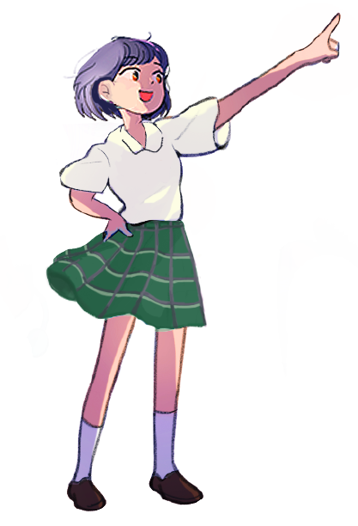


台積電 x
基隆女中
人才培育獎學金
目標對象
•114學年度高二理工類群學生(非醫護學群)
受獎條件
•努力向學、品行良好、在校無不良紀錄
•全學年度學業成績須各科及格，並總平均分數須在80分以上。成績優異者優先考慮
•參與校內外科學相關競賽、活動、社團…等，列入評核考量
•參與教育部主辦、委辦各級科學相關活動，列入評核考量
•低收入戶、急難救助、身心障礙者優先考慮
受獎義務
•填寫台積電提供的「未來動向調查問卷」
•第1年受獎學生需在學期結束前註冊半導體雲端學院，並於畢業前取得結業證書
•積極參與台積電舉辦的校園活動或課程，例如「挺身而進，成就更好的妳」職涯講座
時程安排
•收件期間 即日起至2025年10月23日(含)止
•結果公告 2025年10月30日前
聯絡窗口 :
國立基隆女中教務處註冊組(02)24278274#222

